Slide 1
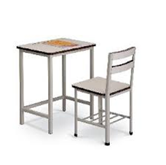
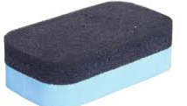
আলহাজ্ব কাজী দিদার বক্স ইসলামিয়া দাখিল মাদ্রাসা
স্বাগতম
শ্রেণি – নবম
বিষয় – বাংলা সাহিত্য
পাঠের বিষয় - কবিতা

Slide 2
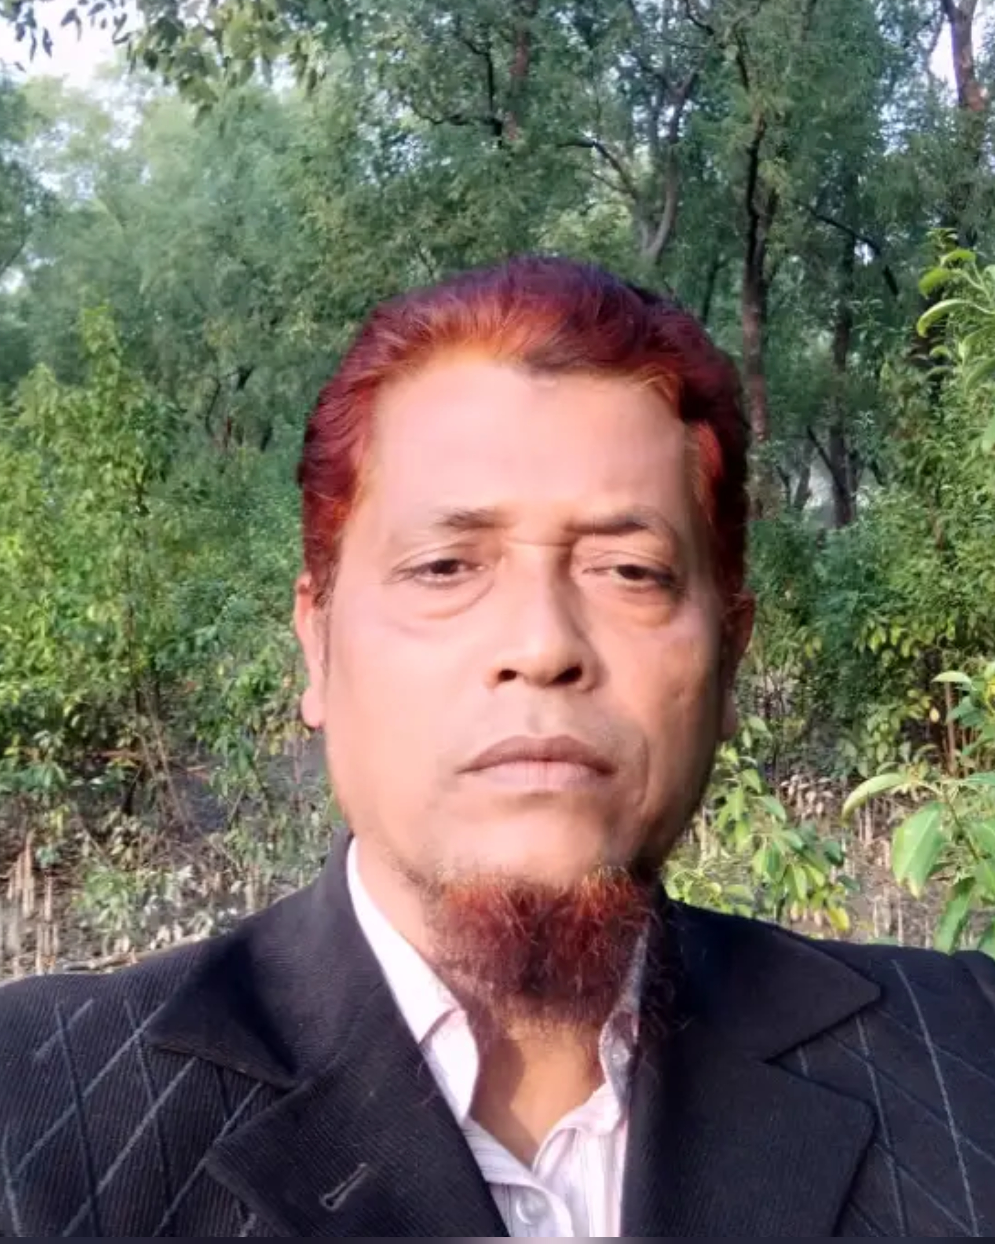
পাঠ পরিচিতি
শ্রেণি -ঃ দশম
বিষয় ঃ-বাংলা পদ্য
কবিতা-ঃ আমি কোন আগুন্তক নয়
মোঃমনির হোসেন
সিনিয়র –শিক্ষক
ঘাটলাবাগ কেশুরবাগ দাখিল মাদ্রাসা
চাটখিল -নোয়াখালী

Slide 3
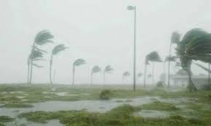
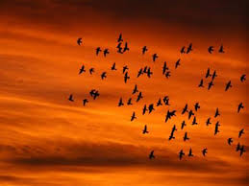
আলহাজ্ব কাজী দিদার বক্স ইসলামিয়া দাখিল মাদ্রাসা
শ্রেণি – নবম
বিষয় – বাংলা সাহিত্য
পাঠের বিষয় - কবিতা
প্রশ্নগুলোর উত্তর কর ।
প্রশ্ন -১: জলজ বাতাসের কথা কবি বলেছেন কেন?
জলজ বাতাস
প্রশ্ন -২: ক্লান্ত বিকেলের পাখিরা কাকে চিনে ?
প্রশ্ন -৩: বিকেলের পাখির কী জানে ?
প্র্রশ্ন -৪ : এতক্ষণ যে প্রশ্নগুলোর উত্তর করলে তা কোন
কবিতা থেকে করা হয়েছে এবং কবির নাম কি ?

Slide 4
আলহাজ্ব কাজী দিদার বক্স ইসলামিয়া দাখিল মাদ্রাসা
শ্রেণি – নবম
বিষয় – বাংলা সাহিত্য
পাঠের বিষয় - কবিতা
আজকের পাঠ
আমি কোনো আগন্তুক নই
আহসান হাবীব
শিখণফল
আজকের পাঠ শেষে শিক্ষার্থীরা ------
১। আজকের পাঠের অংশ প্রমিত উচ্চারণে আবৃতি করতে পারবে ।
২। বিভিন্ন শব্দের অর্থ বলতে পারবে ।
৩। পঠিতাংশের বিভিন্ন পংক্তির ব্যাখ্যা করতে পারবে ।
৪। পঠিতাংশের মুলভাব লিখতে পারবে ।

Slide 5
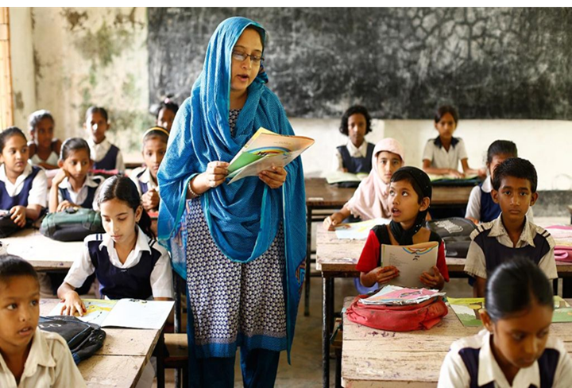
আলহাজ্ব কাজী দিদার বক্স ইসলামিয়া দাখিল মাদ্রাসা
আজকের পাঠ
শ্রেণি – নবম
বিষয় – বাংলা সাহিত্য
পাঠের বিষয় - কবিতা
আমি কোনো আগন্তুক নই
আহসান হাবীব
আদর্শ পাঠ

Slide 6
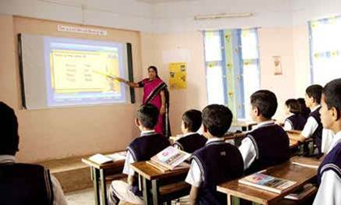
আলহাজ্ব কাজী দিদার বক্স ইসলামিয়া দাখিল মাদ্রাসা
আজকের পাঠ
শ্রেণি – নবম
বিষয় – বাংলা সাহিত্য
পাঠের বিষয় - কবিতা
আমি কোনো আগন্তুক নই
আহসান হাবীব
পাঠ বিশ্লেষণ
Notes:
৯ নং থেকে ১৫ নং পর্যন্ত পাঠ বিশ্লেষণ

Slide 7
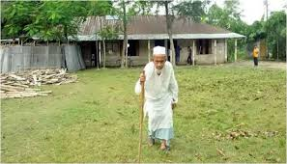
আলহাজ্ব কাজী দিদার বক্স ইসলামিয়া দাখিল মাদ্রাসা
আজকের পাঠ
শ্রেণি – নবম
বিষয় – বাংলা সাহিত্য
পাঠের বিষয় - কবিতা
আমি কোনো আগন্তুক নই
আহসান হাবীব
অকাল বার্ধক্যে নত কদম আলী
তার ক্লান্ত চোখের আঁধার –
আমি চিনি,আমি তার চির চেনা স্বজন একজন ।

Slide 8
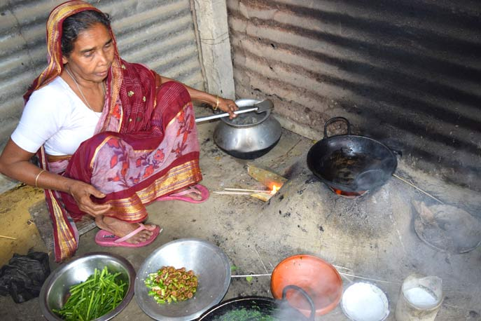
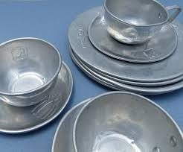
আলহাজ্ব কাজী দিদার বক্স ইসলামিয়া দাখিল মাদ্রাসা
আজকের পাঠ
শ্রেণি – নবম
বিষয় – বাংলা সাহিত্য
পাঠের বিষয় - কবিতা
আমি কোনো আগন্তুক নই
আহসান হাবীব
আমি জমিলার মা’র
শূন্য খা খা রান্নাঘর শুকনো থালা সব চিনি
সে আমাকে চেনে ।

Slide 9
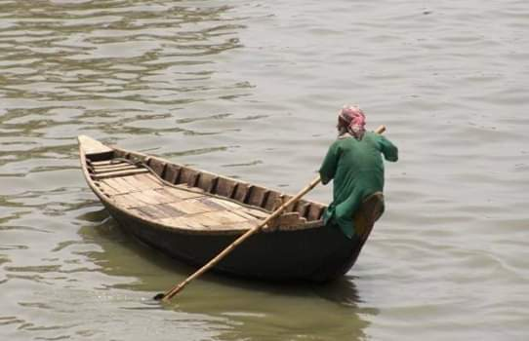
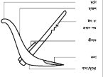
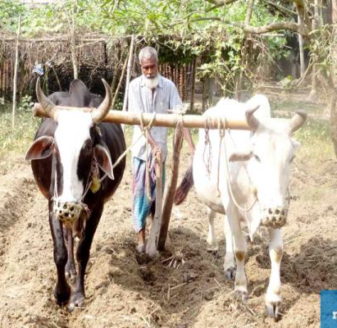
আলহাজ্ব কাজী দিদার বক্স ইসলামিয়া দাখিল মাদ্রাসা
আজকের পাঠ
শ্রেণি – নবম
বিষয় – বাংলা সাহিত্য
পাঠের বিষয় - কবিতা
আমি কোনো আগন্তুক নই
আহসান হাবীব
হাত রাখ বৈঠায় লাঙলে,দেখো
আমার হাতের স্পর্শ লেগে আছে কেমন গভীর ।

Slide 10
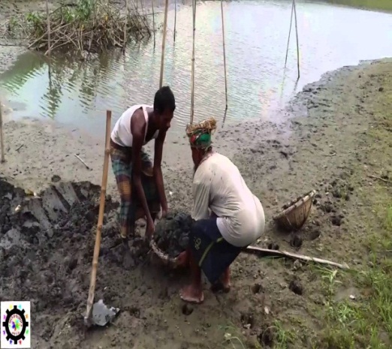
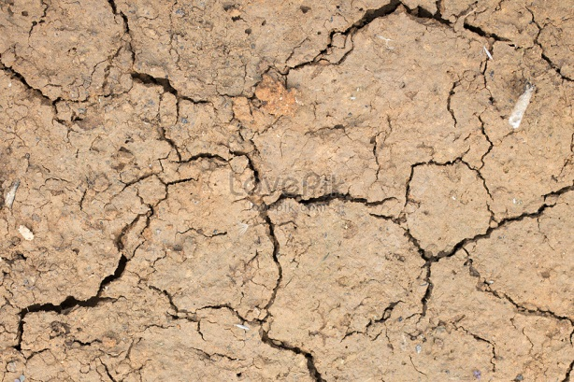
আলহাজ্ব কাজী দিদার বক্স ইসলামিয়া দাখিল মাদ্রাসা
আজকের পাঠ
শ্রেণি – নবম
বিষয় – বাংলা সাহিত্য
পাঠের বিষয় - কবিতা
আমি কোনো আগন্তুক নই
আহসান হাবীব
দেখো মাটিতে আমার গন্ধ,আমার শরীরে
লেগে আছে এই স্নিগ্ধ সুবাস ।
আমাকে বিশ্বাস করো,আমি কোনো আগন্তুক নই ।
মাটি

Slide 11
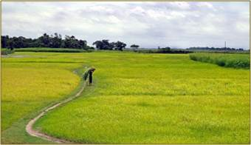
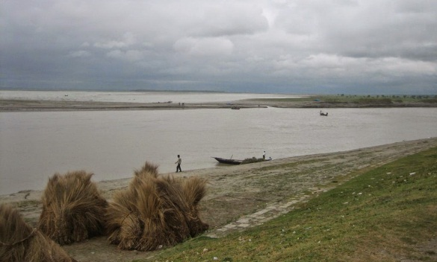
আলহাজ্ব কাজী দিদার বক্স ইসলামিয়া দাখিল মাদ্রাসা
আজকের পাঠ
শ্রেণি – নবম
বিষয় – বাংলা সাহিত্য
পাঠের বিষয় - কবিতা
আমি কোনো আগন্তুক নই
আহসান হাবীব
বাড়ির কাজ
দু’পাশে ধানের ক্ষেত
সরু পথ
সামনে ধু ধু নদীর কিনার
আমার অস্তিত্বে গাঁথা ।

Slide 12
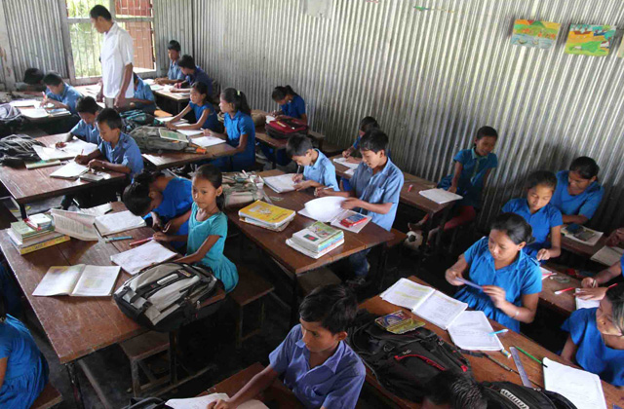
আলহাজ্ব কাজী দিদার বক্স ইসলামিয়া দাখিল মাদ্রাসা
আজকের পাঠ
শ্রেণি – নবম
বিষয় – বাংলা সাহিত্য
পাঠের বিষয় - কবিতা
আমি কোনো আগন্তুক নই
আহসান হাবীব
একক কাজ

Slide 13
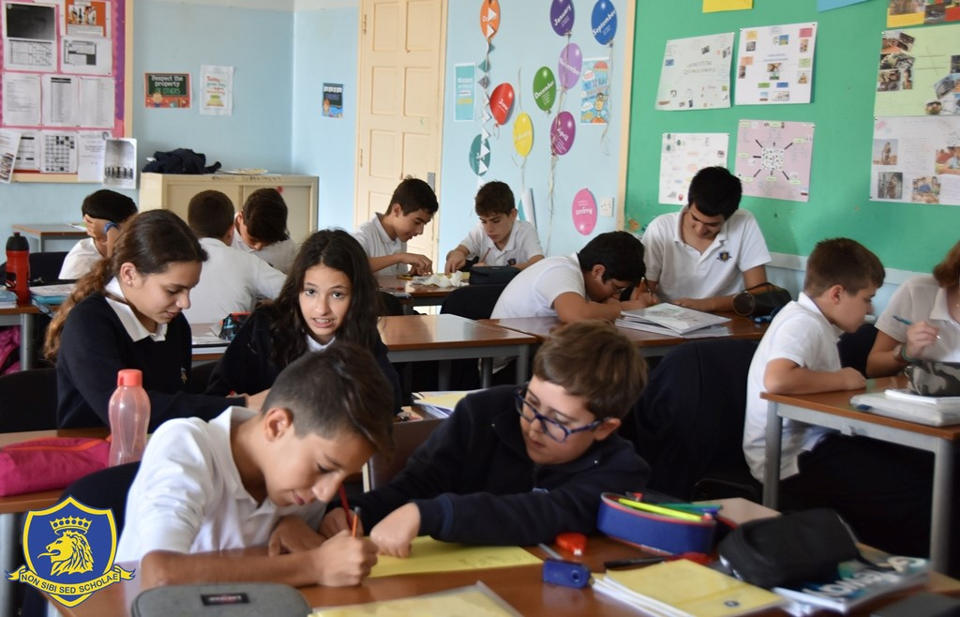
আলহাজ্ব কাজী দিদার বক্স ইসলামিয়া দাখিল মাদ্রাসা
আজকের পাঠ
শ্রেণি – নবম
বিষয় – বাংলা সাহিত্য
পাঠের বিষয় - কবিতা
আমি কোনো আগন্তুক নই
আহসান হাবীব
জোড়ায় কাজ

Slide 14
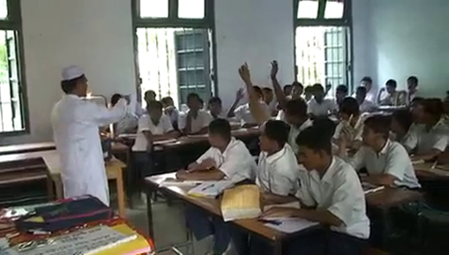
আলহাজ্ব কাজী দিদার বক্স ইসলামিয়া দাখিল মাদ্রাসা
আজকের পাঠ
শ্রেণি – নবম
বিষয় – বাংলা সাহিত্য
পাঠের বিষয় - কবিতা
আমি কোনো আগন্তুক নই
আহসান হাবীব
মূল্যায়ন

Slide 15
আলহাজ্ব কাজী দিদার বক্স ইসলামিয়া দাখিল মাদ্রাসা
ধন্যবাদ

